Slide 2
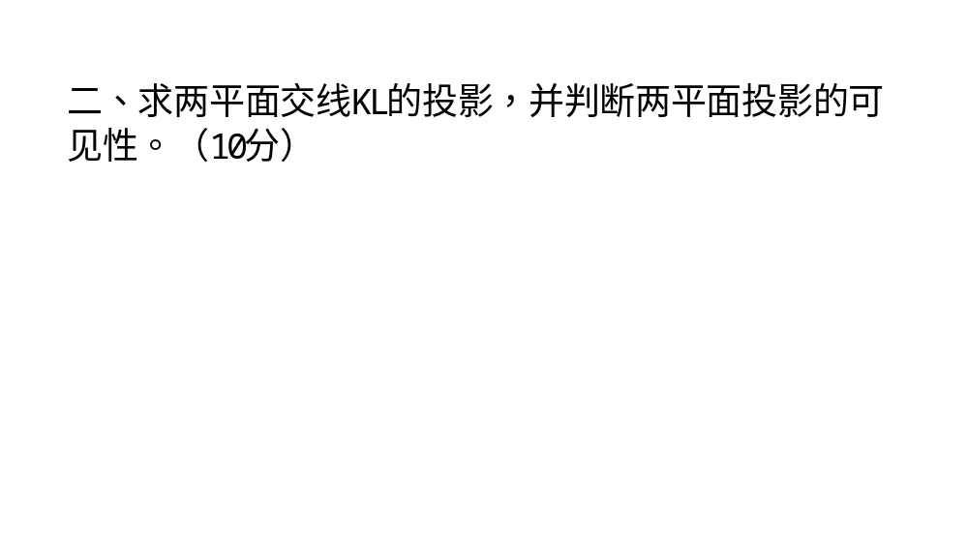
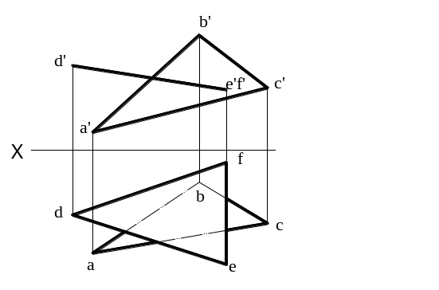

Slide 3
作两圆柱相贯线的正面投影
5‘
6‘
5“
6“
9“
1‘
9‘
2‘
2“
10“
13“
13‘
10‘
1“
15‘
16‘
15“
16“
11‘
14‘
12‘
4‘
4“
12“
3‘
3“
14“
7“
11“
7‘
8‘
8“
整理轮廓线
15
16
1
2
3
4
5
6
7
8
9
12
11
10
13
14

Slide 4
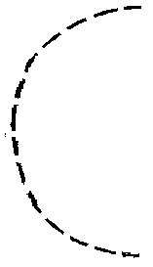
1’
.
.
P_{V1}
3’4’
.
P_{V2}
2’
.
.
.
.
.
.
.
.
.
4
.
.
2
1
.
.
.
3

Slide 5
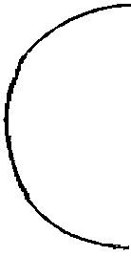
.
.
.
此题为半球体和圆柱题的复合体穿孔作图
.
.
.
.
.
.
.
.
.
1₁”
.
.
1’1₁’
5’5₁’
.
.
1”
画出复合体的水平投影
Q_{V}
5₁”
5”
P_{V}
6’6₁’
6₁”
6”
P面与半球面的截交线
2’2₁’
T_{V}
3₁”4₁”
3”4”
3’3₁’
4’4₁’
2₁”
2”
T面与复合体的截交线
.
.
.
.
Q面与复合体的截交线
4₁
3₁
1₁2₁
.
.
完善外形线投影
.
.
.
.
5₁
5
5
2
.
.
12
.
4
3
4
6

Slide 6
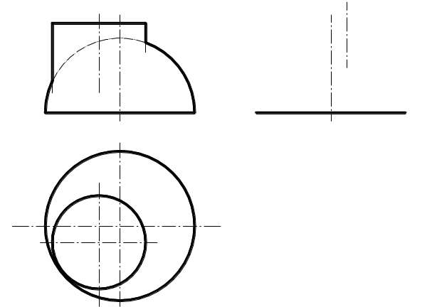

Slide 7
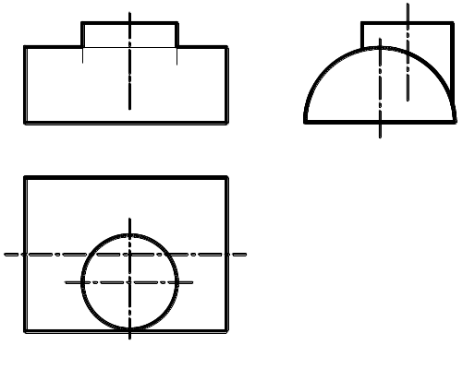

Slide 8

